Slide 1
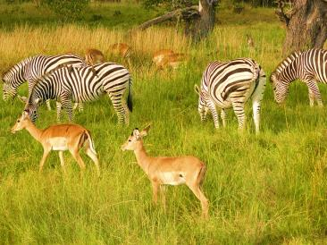
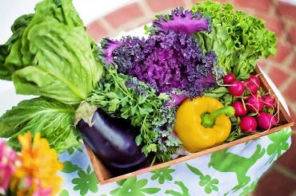
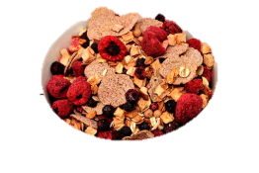
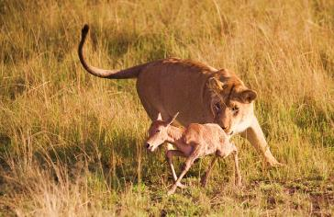
પ્રાણીઓમાં પોષણ
Notes:
1. Africa-Animal-Antelope-Capture - https://pixabay.com/en/africa-animal-antelope-capture-1869465/
2. Museli - https://pixabay.com/en/muesli-bowl-healthy-food-eat-3121962/
3. Zebras-Antelope-grazing - https://pixabay.com/en/zebras-antelope-grazing-chobe-622863/
4. Girl eating fruit - https://pixabay.com/en/apple-bite-diet-eat-face-female-15687/

Slide 2
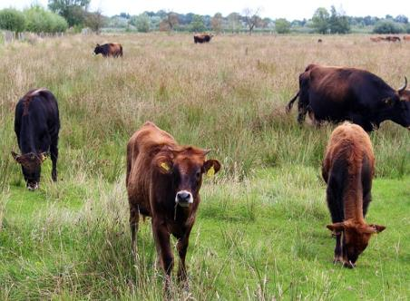
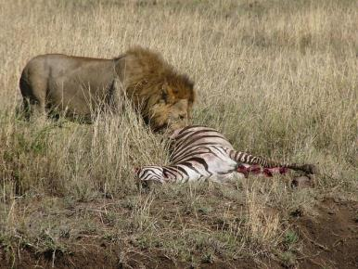
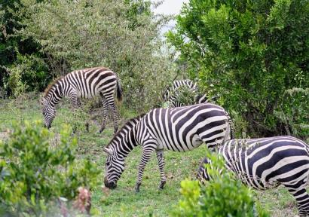
પ્રાણીઓમાં પોષણ
પ્રાણીઓ તેમના ખોરાક માટે અન્ય સ્ત્રોતો પર આધાર રાખે છે.
તેઓ ખોરાકમાંથી ઊર્જા મેળવે છે.
કેટલાક પ્રાણીઓ છોડ ખાય છે અને ઊર્જા મેળવે છે, જ્યારે કેટલાક પ્રાણીઓ એવા પ્રાણીઓને ખાય છે જે છોડ ખાય છે.
ખોરાક લેવાની પ્રક્રિયાને ગ્રહણ (ઇન્જેક્શન) કહેવામાં આવે છે.
Notes:
https://pixabay.com/en/cattle-cows-pasture-graze-nature-1709419/
https://pixabay.com/en/zebra-grazing-nature-wildlife-3006893/
https://pixabay.com/en/predator-lion-zebra-chilly-2066801/

Slide 3
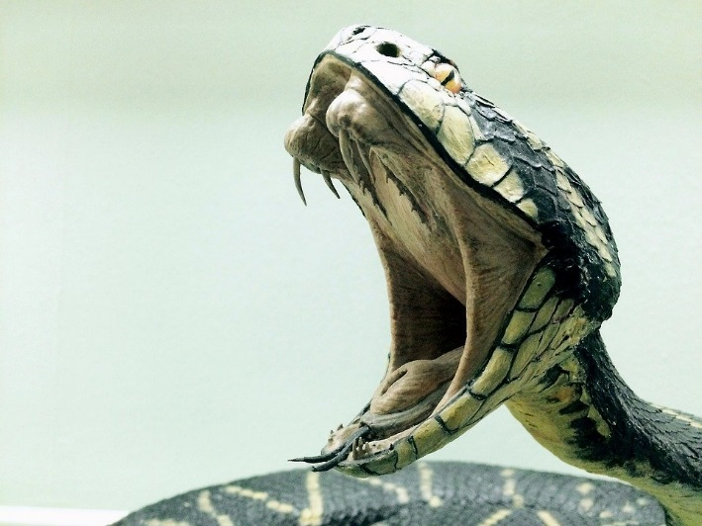
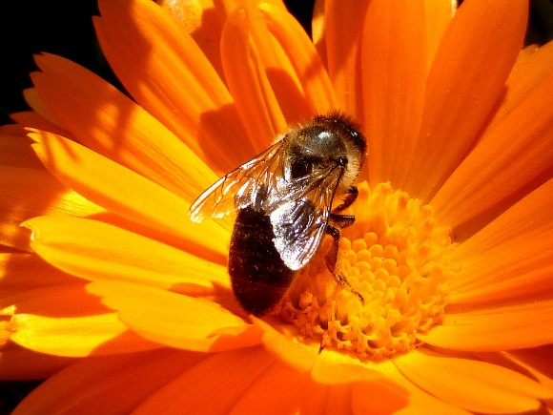
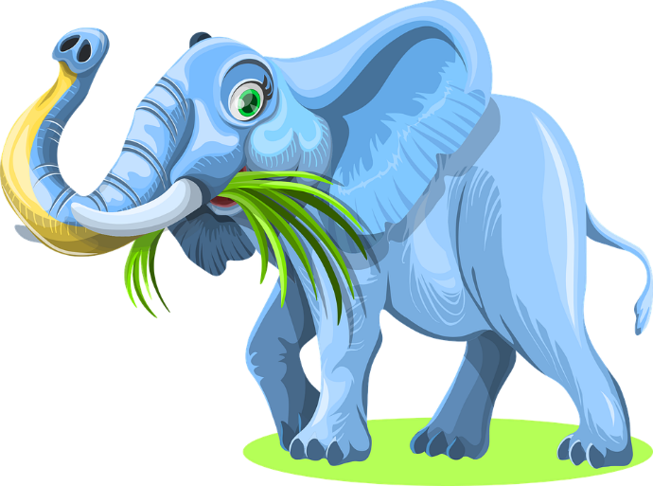
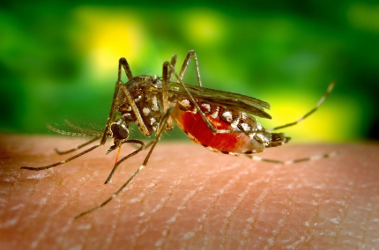
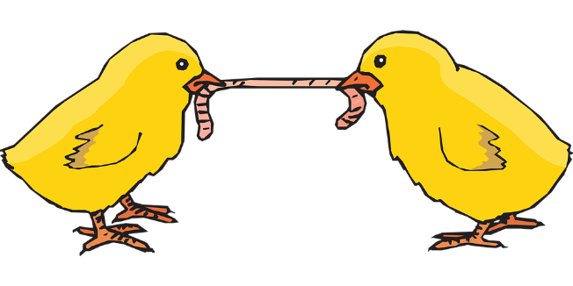
ખોરાક ખાવાની રીત
અલગ-અલગ પ્રાણીઓ જુદી જુદી રીતથી ખોરાક લે છે.
કેટલાક પ્રાણીઓ ઘાસ ખાય છે.
વાઘ, સિંહ જેવા પ્રાણીઓ બીજા પ્રાણીઓને ખાય છે.
માખી જેવા કીટકો અને પતંગિયા ફૂલમાંથી મધ ચૂસે છે.
કેટલાક અન્ય કીટકો લોહી ચૂસે છે, જ્યારે સાપ પોતાનો શિકાર ગળી જાય છે.
Notes:
https://pixabay.com/photos/insect-bee-honey-pollen-nature-4999275/
https://pixabay.com/illustrations/elephant-grass-eating-animal-1454633/
https://pixabay.com/vectors/chicks-worm-eating-feeding-poultry-44737/
https://pixabay.com/photos/mosquito-biting-female-parasite-542156/
https://pixabay.com/photos/snake-cobra-dangerous-reptile-1974382/

Slide 4
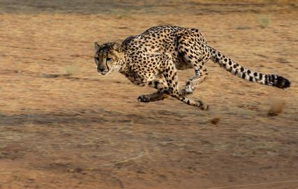
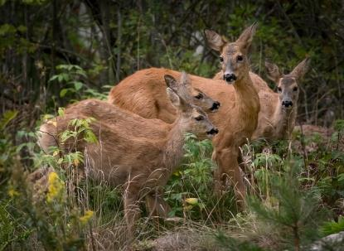
ઊર્જાનો સ્ત્રોત
ખોરાક ઊર્જાનો મુખ્ય સ્ત્રોત છે અને શરીરના વિકાસ, જાળવણી અને મરામત માટે જરૂરી છે.
પ્રાણીઓમાં આહારની પદ્ધતિને હોલોઝોઇક આહાર કહેવામાં આવે છે.
આ પરપોષી આહારનો એક પ્રકાર છે જેમાં અનેક પગથિયા સામેલ હોય છે.
Notes:
https://pixabay.com/en/cheetah-africa-namibia-cat-run-2859581/
https://pixabay.com/en/deer-nature-family-calf-animal-1698188/

Slide 5
પ્રાણીઓમાં આહાર
પ્રાણીઓમાં આહારની પદ્ધતિ
હોલોઝોઇક આહાર
પરપોષી આહાર

Slide 6
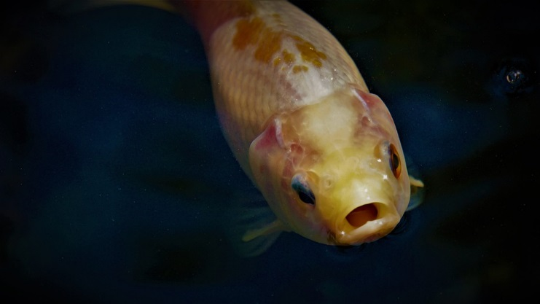
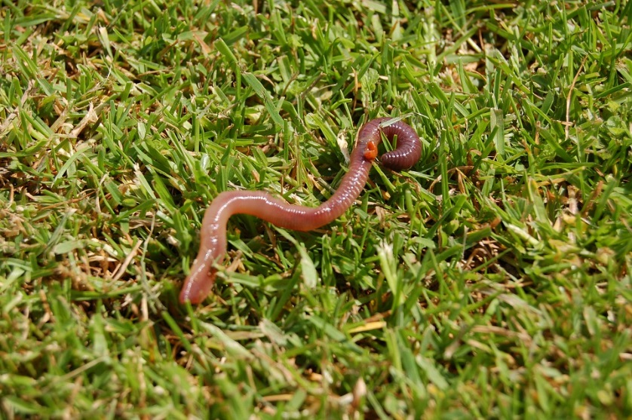
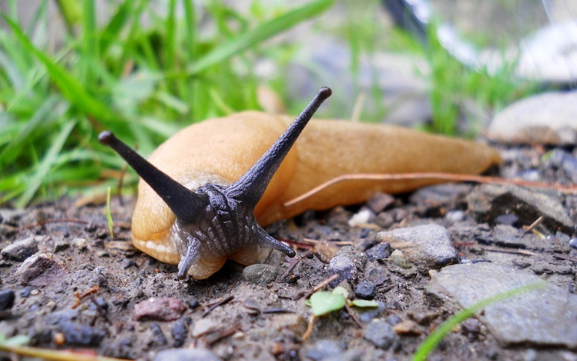
પ્રાણીઓમાં આહારના પ્રકાર
ગાળણ આહાર
જલચર જીવ, જેમ કે માછલી, આ પદ્ધતિનો ઉપયોગ આહાર મેળવવા માટે કરે છે. તેઓને પાણીમાં તરતા કણોમાંથી પોષણ મળે છે.
થાપણ આહાર
માટીમાં રહેતા જીવ, જેમ કે ગોકળ માટીમાંથી પોષક તત્ત્વ મેળવવા માટે આ પદ્ધતિનો ઉપયોગ કરે છે.
Notes:
https://pixabay.com/photos/water-pond-freshwater-goldfish-5026464/
https://pixabay.com/photos/garden-pond-goldfish-fish-water-938106/
https://pixabay.com/photos/sloth-insect-worm-nature-green-5025386/
https://pixabay.com/photos/worm-earthworm-wriggly-2934958/

Slide 7
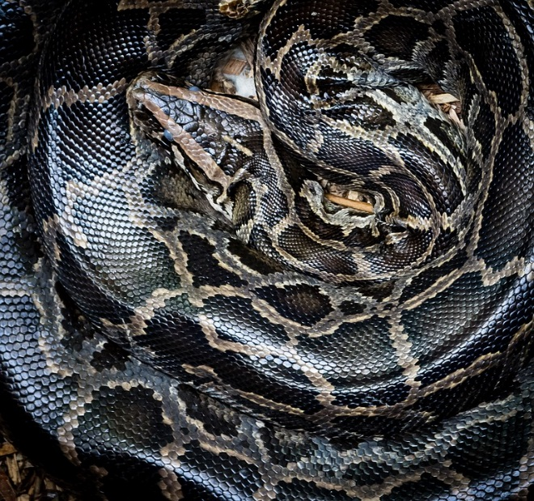
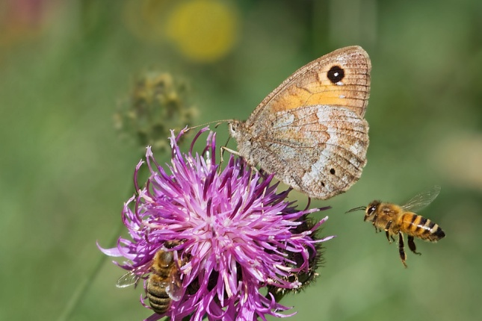
પ્રાણીઓમાં આહારના પ્રકાર
સમૂહ આહાર
સર્પ જેવા ગળી જનાર પ્રાણી આ પદ્ધતિ દ્વારા આહાર મેળવે છે.
પ્રવાહી આહાર
મધમાખી, પતંગિયાં જેવા જીવ અન્ય જીવના પ્રવાહીઓ પર નિર્ભર રહે છે.
Notes:
https://pixabay.com/photos/python-snake-wildlife-animal-1958052/
https://pixabay.com/photos/butterfly-bee-flower-insects-macro-5087500/

Slide 8
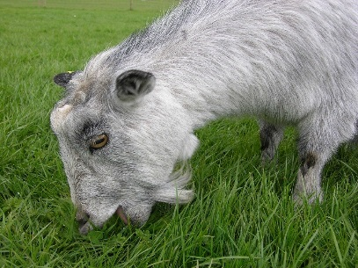
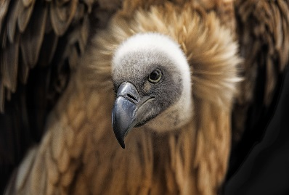
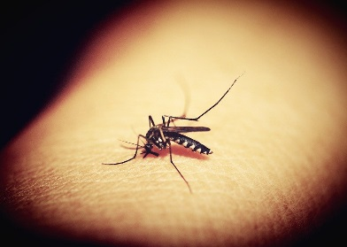
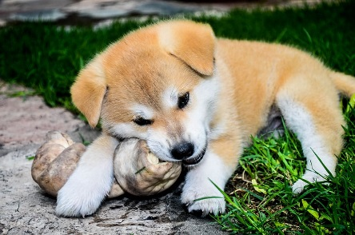
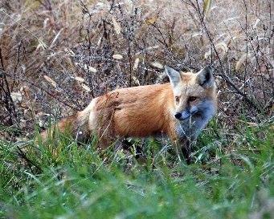
આહારની આદતો પ્રમાણે
શાકાહારી
મૃતાહારી
માંસાહારી
પરોપજીવી
સર્વાહારી
Notes:
https://pixabay.com/photos/goat-animal-herbivore-eating-grass-671812/
https://pixabay.com/photos/goat-animal-herbivore-eating-grass-671812/
https://pixabay.com/photos/red-fox-animal-wildlife-omnivores-4782092/
https://pixabay.com/photos/mosquitoe-mosquito-malaria-gnat-1548975/
https://pixabay.com/photos/vulture-africa-bird-nature-2798958/

Slide 9
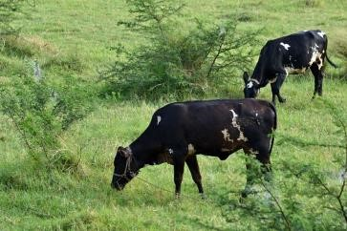
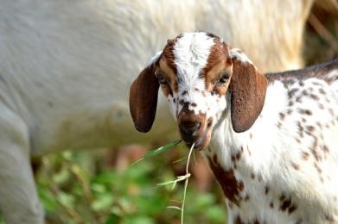
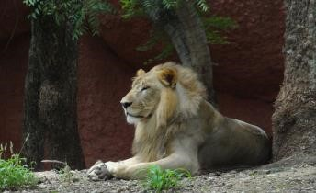
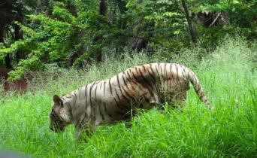
આહારની આદતો પ્રમાણે
શાકાહારી
માંસાહારી
શાકાહારી પ્રાણી એ છે જે ફક્ત છોડ અને ફળો પર પોતાના આહાર માટે નિર્ભર રહે છે.
શાકાહારી પ્રાણી એ છે જે ફક્ત છોડ અને ફળો પર પોતાના આહાર માટે નિર્ભર રહે છે.
બકરી
ગાય
વાઘ
સિંહ
Notes:
SSSVV Gallery

Slide 10
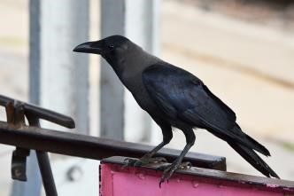
આહારની આદતો પ્રમાણે
પરોપજીવી અને મૃતાહારી
સર્વાહારી
પરોપજીવી એ એવા જીવ છે જે અન્ય પ્રાણીઓની અંદર કે ઉપર રહે છે.
મૃતાહારી એ પ્રાણીઓના મૃત દેહને ખાય છે.
સર્વાહારી પ્રાણી છોડ અને પ્રાણી બંને ખાય છે.
મચ્છર ગીધ
કાગડો લોકડિયો
Notes:
SSSVV Gallery
https://pixabay.com/photos/goat-animal-herbivore-eating-grass-671812/
https://pixabay.com/photos/goat-animal-herbivore-eating-grass-671812/
https://pixabay.com/photos/red-fox-animal-wildlife-omnivores-4782092/
https://pixabay.com/photos/mosquitoe-mosquito-malaria-gnat-1548975/
https://pixabay.com/photos/vulture-africa-bird-nature-2798958/

Slide 11
પ્રાણીઓમાં આહારની પ્રક્રિયા
આહાર ગ્રહણ
પ્રાણીઓમાં આહાર
પાચન
વિસર્જન
અનુસર્જન
શોષણ

Slide 12
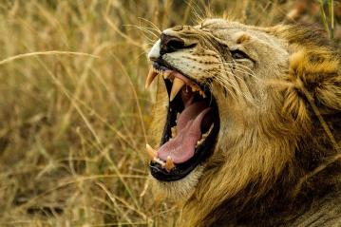
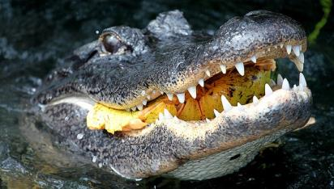
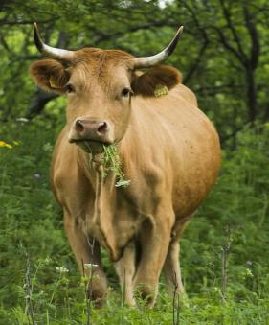
આહાર ગ્રહણ
આહાર ગ્રહણ એ એક એવી પ્રક્રિયા છે જેમાં ખોરાક મોઢા નામના છિદ્ર દ્વારા શરીરમાં પ્રવેશ કરે છે.
આ પ્રક્રિયા એક પ્રાણીથી બીજા પ્રાણી સુધી બદલાય છે.
Notes:
https://pixabay.com/en/lion-roar-wildlife-africa-danger-1141303/
https://pixabay.com/en/alligator-head-wildlife-food-mouth-1133030/
https://pixabay.com/en/cow-eating-cattle-nature-grass-1978088/

Slide 13
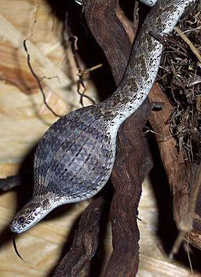
પાચન
પાચન એ એવી પ્રક્રિયા છે જેમાં શરીરમાં વિવિધ એન્ઝાઇમ્સ અને પાચક રસોની મદદથી જટિલ અને અઘટિત ખોરાકને તોડી સરળ અને દ્રાવ્ય પદાર્થોમાં ફેરવવામાં આવે છે.
Notes:
https://commons.wikimedia.org/wiki/File%3AEierschlange_frisst_Zwergwachtelei.jpg

Slide 14
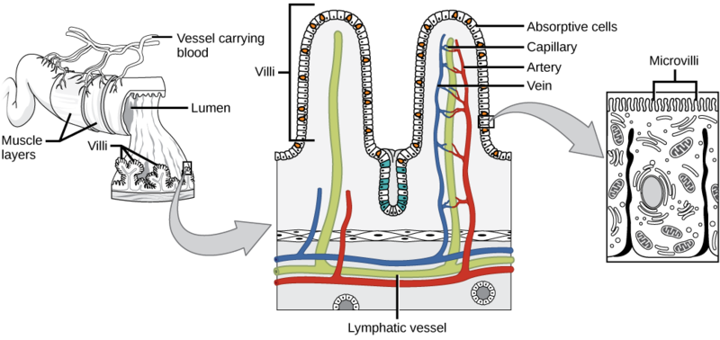
શોષણ
આ એવી પ્રક્રિયા છે જેમાં પાચેલું ખોરાક આંતરડાની દિવાલ પર આવેલા વિલ્લી માંથી રક્તવાહિનીઓમાં પ્રવેશે છે.
Notes:
Page URL: https://commons.wikimedia.org/wiki/File%3AFigure_34_01_11f.png
(Attribution: By CNX OpenStax)

Slide 15


અનુસર્જન
આ એવી પ્રક્રિયા છે જેમાં શરીર દ્વારા શોષાયેલ ખોરાક કોષોમાં ઉપયોગમાં લેવાય છે.
મોટા ખોરાક અણુઓ
અનુસર્જન
શરીરની કોષો
શોષણ
આહાર ગ્રહણ
પાચન
વિસર્જન
Notes:
Image Courtesy
1. Sharika Jain : sharijain@gmail.com

Slide 16
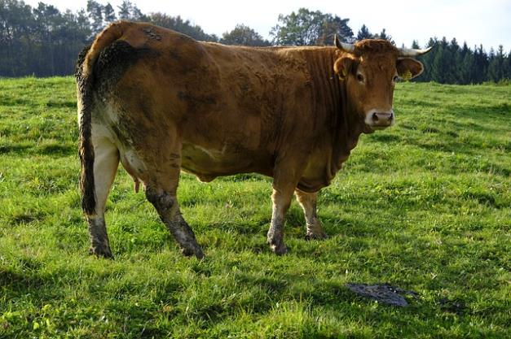
વિસર્જન
અપચ ખોરાકને ગુદા મારફતે શરીરમાંથી બહાર કાઢવાની પ્રક્રિયા.
Notes:
http://maxpixel.freegreatpicture.com/Animal-Landscape-Beef-Meadow-Green-Cow-Nature-2878756

Slide 17





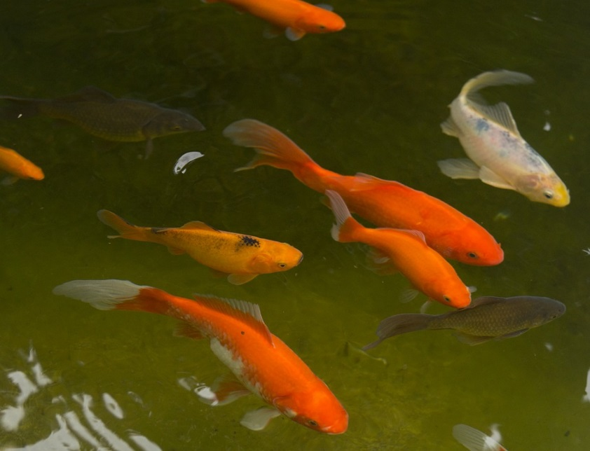

MM Index
Slide# | Thumbnail | Source and Attribution
1 |  | Africa antelope-Capture - https://pixabay.com/en/africa-animal-antelope-capture-1869465/ Museli - https://pixabay.com/en/muesli-bowl-healthy-food-eat-3121962/ Zebras-Antelope-grazing - https://pixabay.com/en/zebras-antelope-grazing-chobe-622863/ Girl eating fruit - https://pixabay.com/en/apple-bite-diet-eat-face-female-15687/
2 |  | https://pixabay.com/en/cattle-cows-pasture-graze-nature-1709419/ https://pixabay.com/en/zebra-grazing-nature-wildlife-3006893/ https://pixabay.com/en/predator-lion-zebra-chilly-2066801/
3, |  | https://pixabay.com/photos/insect-bee-honey-pollen-nature-4999275/ https://pixabay.com/illustrations/elephant-grass-eating-animal-1454633/ https://pixabay.com/vectors/chicks-worm-eating-feeding-poultry-44737/ https://pixabay.com/photos/mosquito-biting-female-parasite-542156/ https://pixabay.com/photos/snake-cobra-dangerous-reptile-1974382/
4 |  | https://pixabay.com/en/cheetah-africa-namibia-cat-run-2859581/ https://pixabay.com/en/deer-nature-family-calf-animal-1698188/
6 |  | https://pixabay.com/photos/water-pond-freshwater-goldfish-5026464/ https://pixabay.com/photos/garden-pond-goldfish-fish-water-938106/ https://pixabay.com/photos/sloth-insect-worm-nature-green-5025386/ https://pixabay.com/photos/worm-earthworm-wriggly-2934958/
7 |  | https://pixabay.com/photos/python-snake-wildlife-animal-1958052/ https://pixabay.com/photos/butterfly-bee-flower-insects-macro-5087500/

Slide 18







MM Index
Slide# | Thumbnail | Source and Attribution
8 ,10 |  | https://pixabay.com/photos/goat-animal-herbivore-eating-grass-671812/ https://pixabay.com/photos/goat-animal-herbivore-eating-grass-671812/ https://pixabay.com/photos/red-fox-animal-wildlife-omnivores-4782092/ https://pixabay.com/photos/mosquitoe-mosquito-malaria-gnat-1548975/ https://pixabay.com/photos/vulture-africa-bird-nature-2798958/
12 |  | https://pixabay.com/en/lion-roar-wildlife-africa-danger-1141303/ https://pixabay.com/en/alligator-head-wildlife-food-mouth-1133030/ https://pixabay.com/en/cow-eating-cattle-nature-grass-1978088/
13 |  | https://commons.wikimedia.org/wiki/File%3AEierschlange_frisst_Zwergwachtelei.jpg
14 |  | Page URL: https://commons.wikimedia.org/wiki/File%3AFigure_34_01_11f.png (Attribution: By CNX OpenStax )
16 |  | http://maxpixel.freegreatpicture.com/Animal-Landscape-Beef-Meadow-Green-Cow-Nature-2878756

